Slide 1
AAP Robot
The power of wood, and non threadlocked bolts

Slide 2
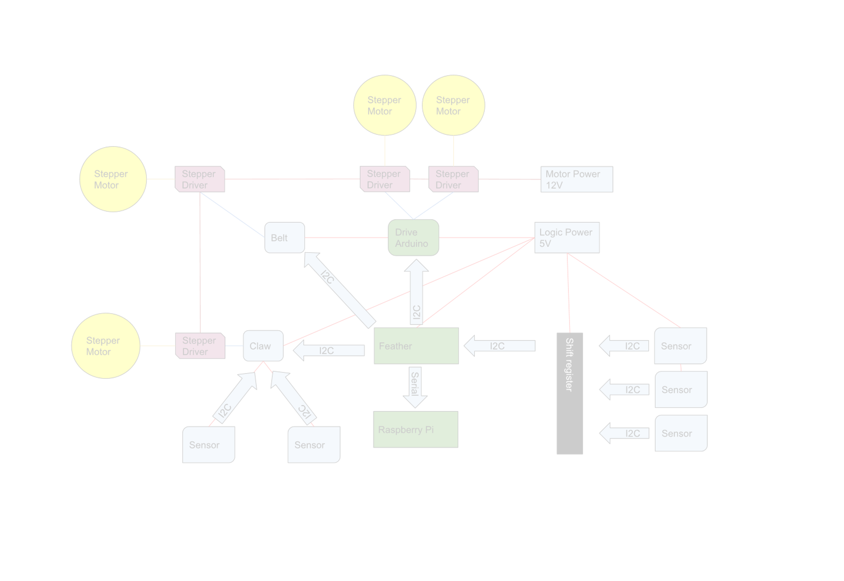
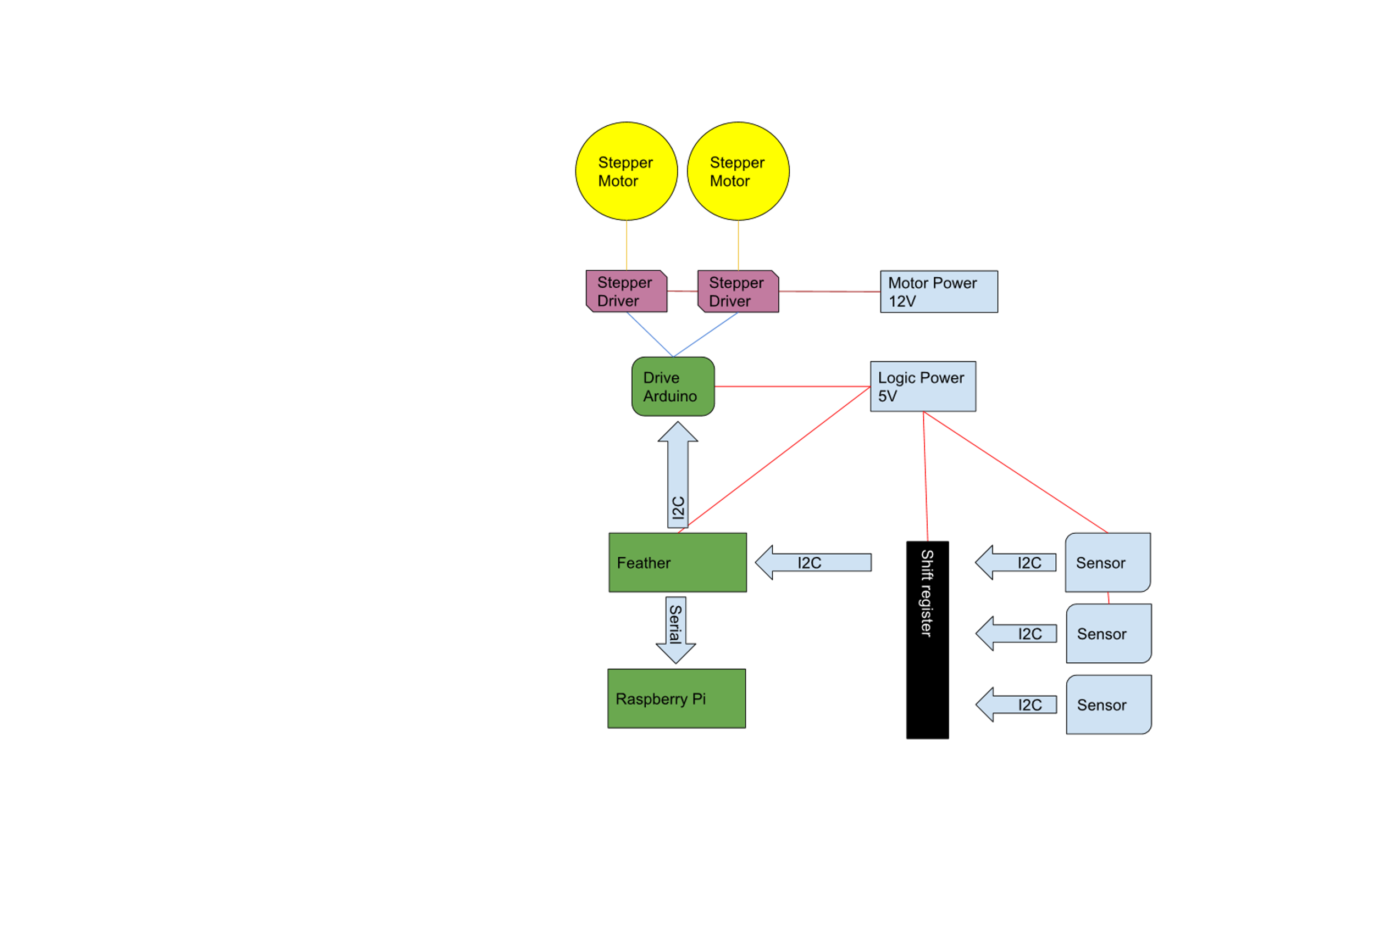
Doel

Slide 3
Taak Verdeling
Datalogger & Assembly – Quinten
Drive & Belt – Mike
Assembly & PCB maken – Lukasz
Sensoren, Administratie & Ontwerpen – Tijl

Slide 4
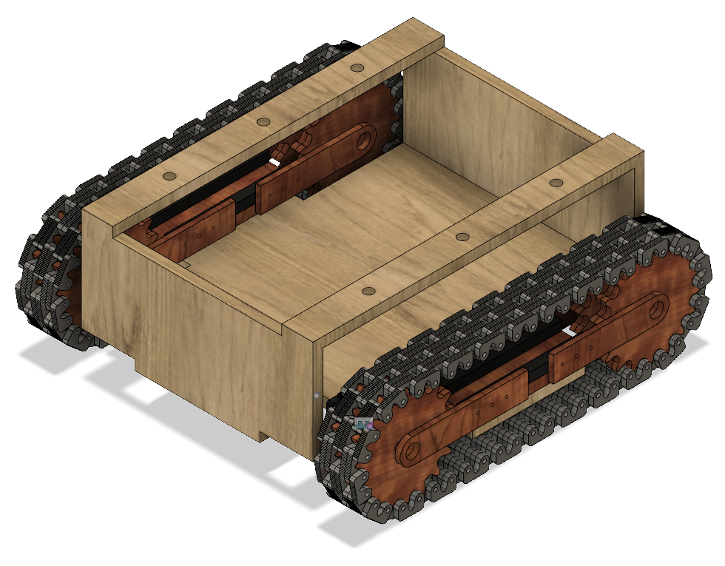
Design Robot

Slide 5
Roadmap
Januari
Februari
Assembly Hardware
Afscheid team lid
April
Assembly Hardware
Mei
Presentatie
Maart
Juni
Assembly track
Lasercutten onderdelen
Datalogger af
Testen van programma’s
Datasheets opzoeken
Tekenen van Design
Testprogramma’s schrijven
Eerste rit robot
Wegens tijdgebrek verandering plannen

Slide 6
Hardware Analyse

Slide 7
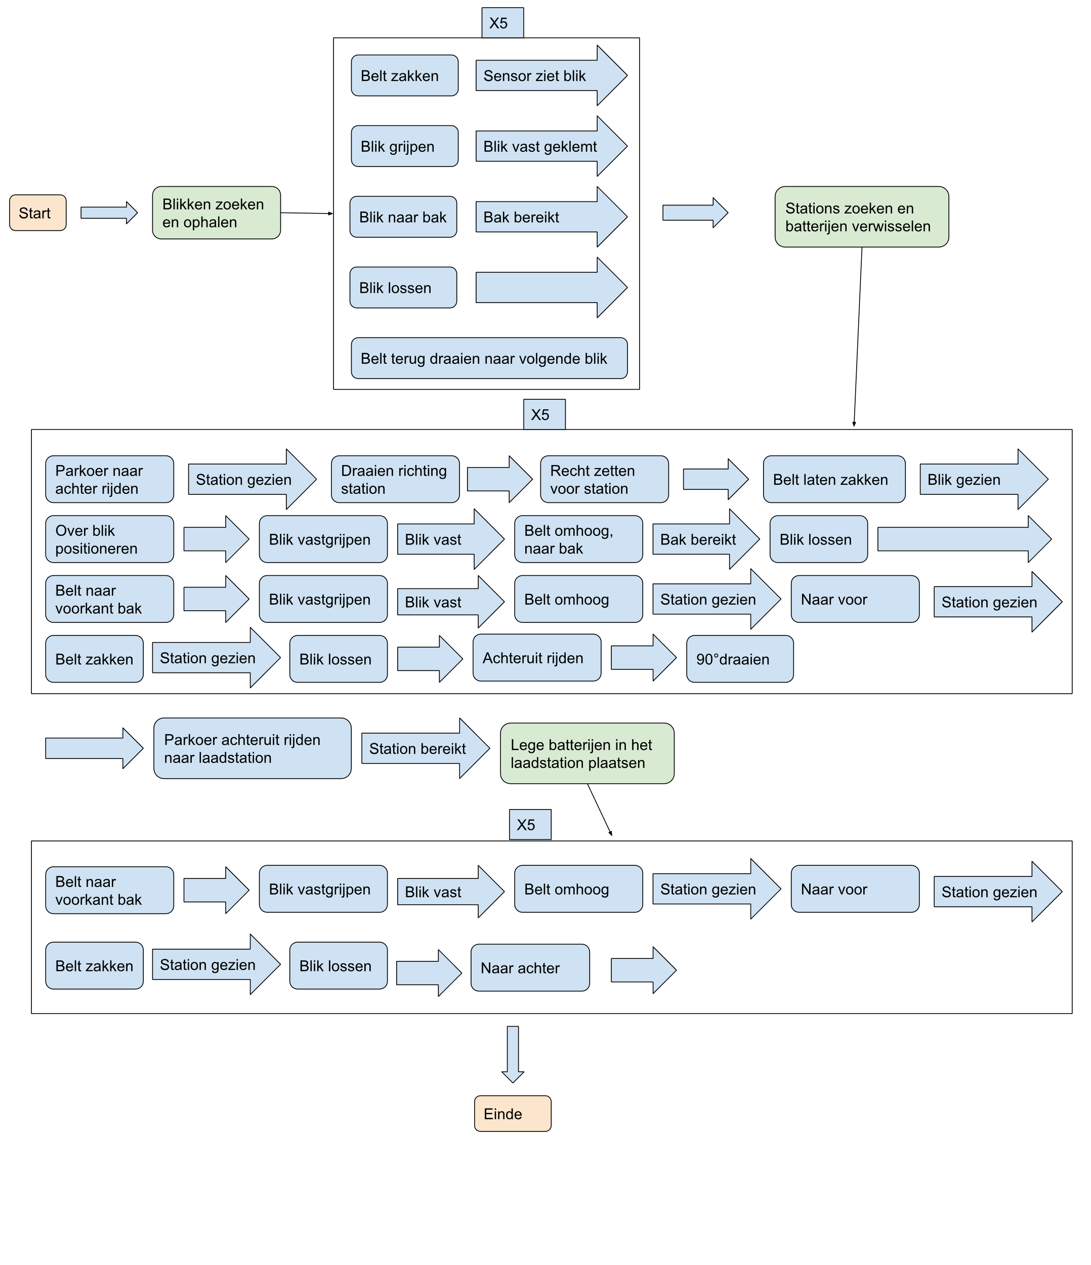
Software analyse

Slide 8
Software Analyse

Slide 9
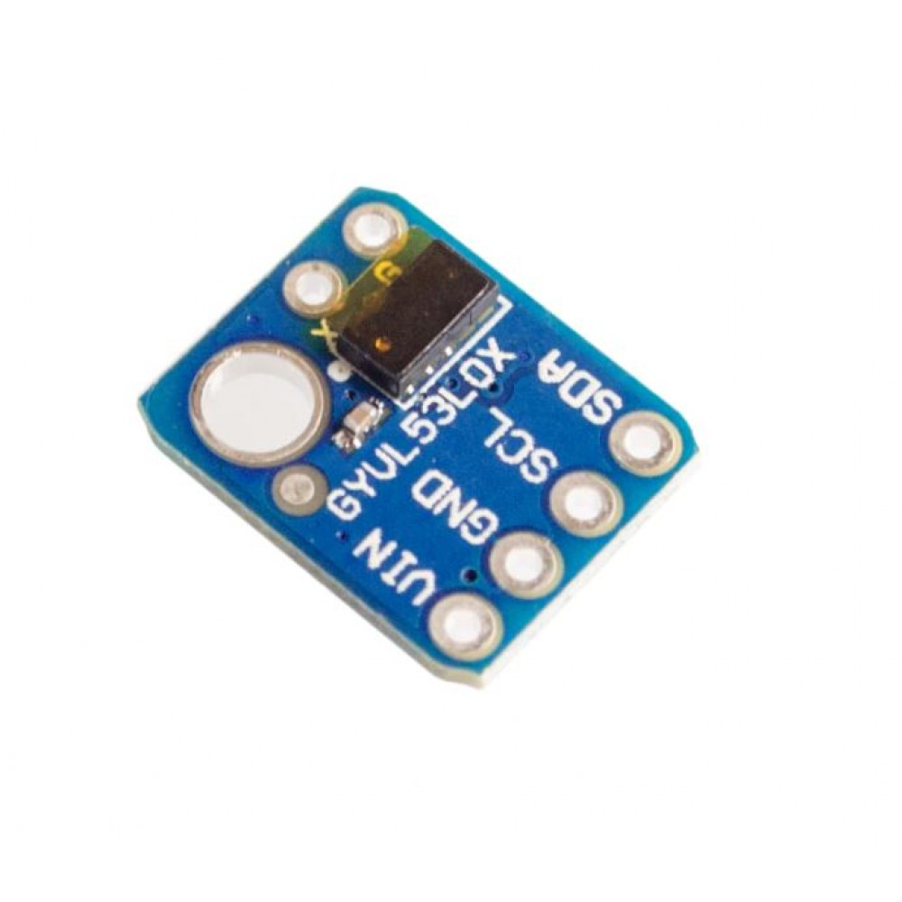
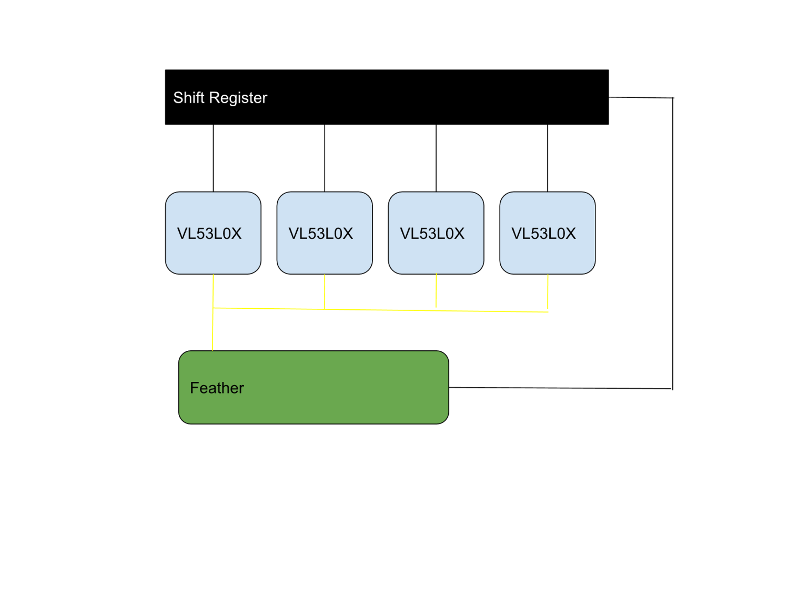
Sensor schakeling
VL53L0X
Shift register

Slide 10
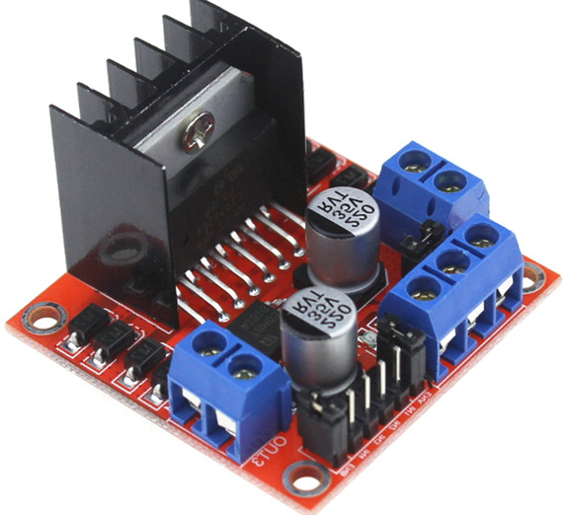
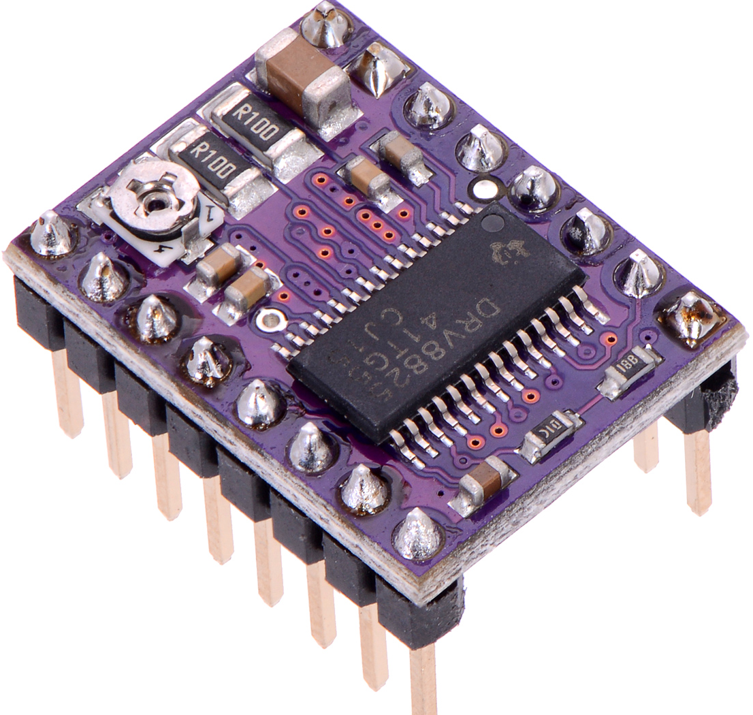
Drive module
Oorspronkelijk
Uiteindelijk
DC –motoren
H-brug
Te zwak
Stappenmotoren (Nema17)
2 x DRV8825

Slide 11
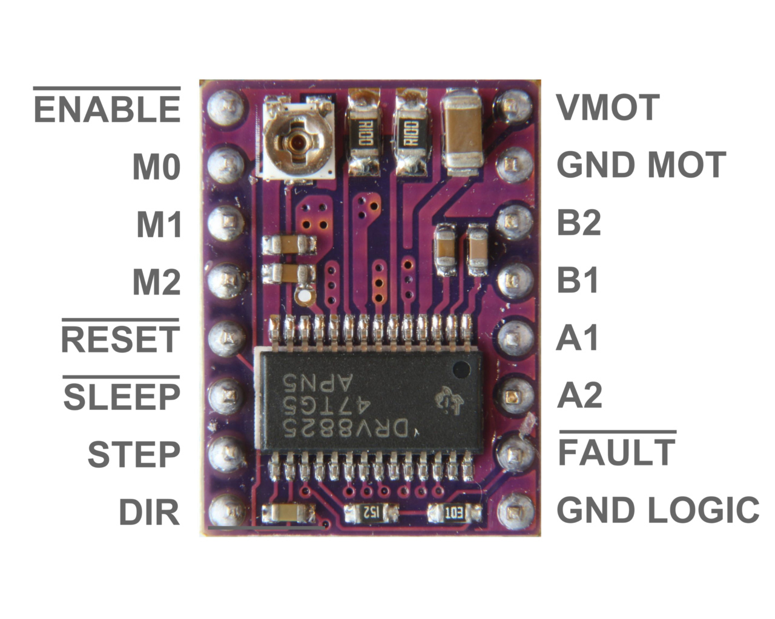
Drive aansturing
2 x Aandrijving: stappenmotor mbv DRV8825 & arduino nano
Code: genereren van 2 regelbare frequentie signalen (CTC mode)
Timer/counter 0
Timer/counter 1

Slide 12
Aansturing Drive
I2C: Communicatie tussen feather & arduino nano
2 bytes:
1111 1111
(1111 1111)
Richting

Slide 13
DataLogger
Raspberry Pi Datalogger
- Doel
- Werking
-Gebruikte talen/software

Slide 14
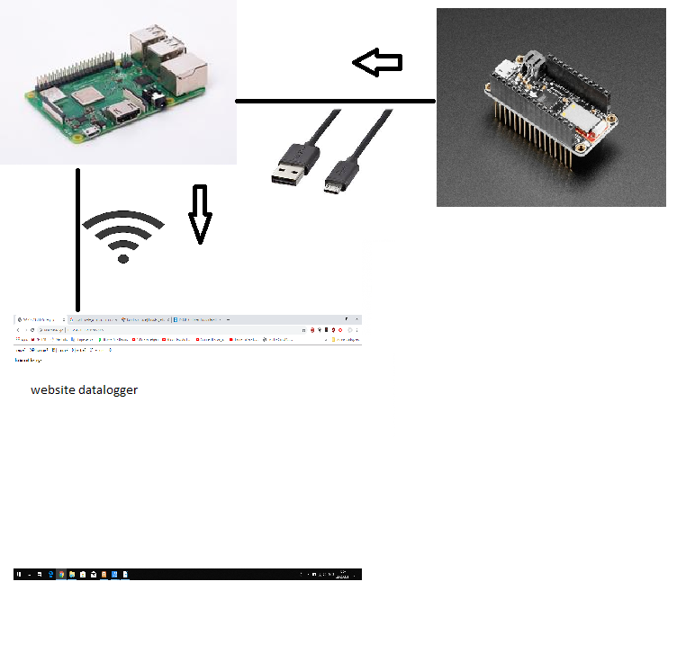
Datalogger - doel
Het loggen en weergeven van data

Slide 15
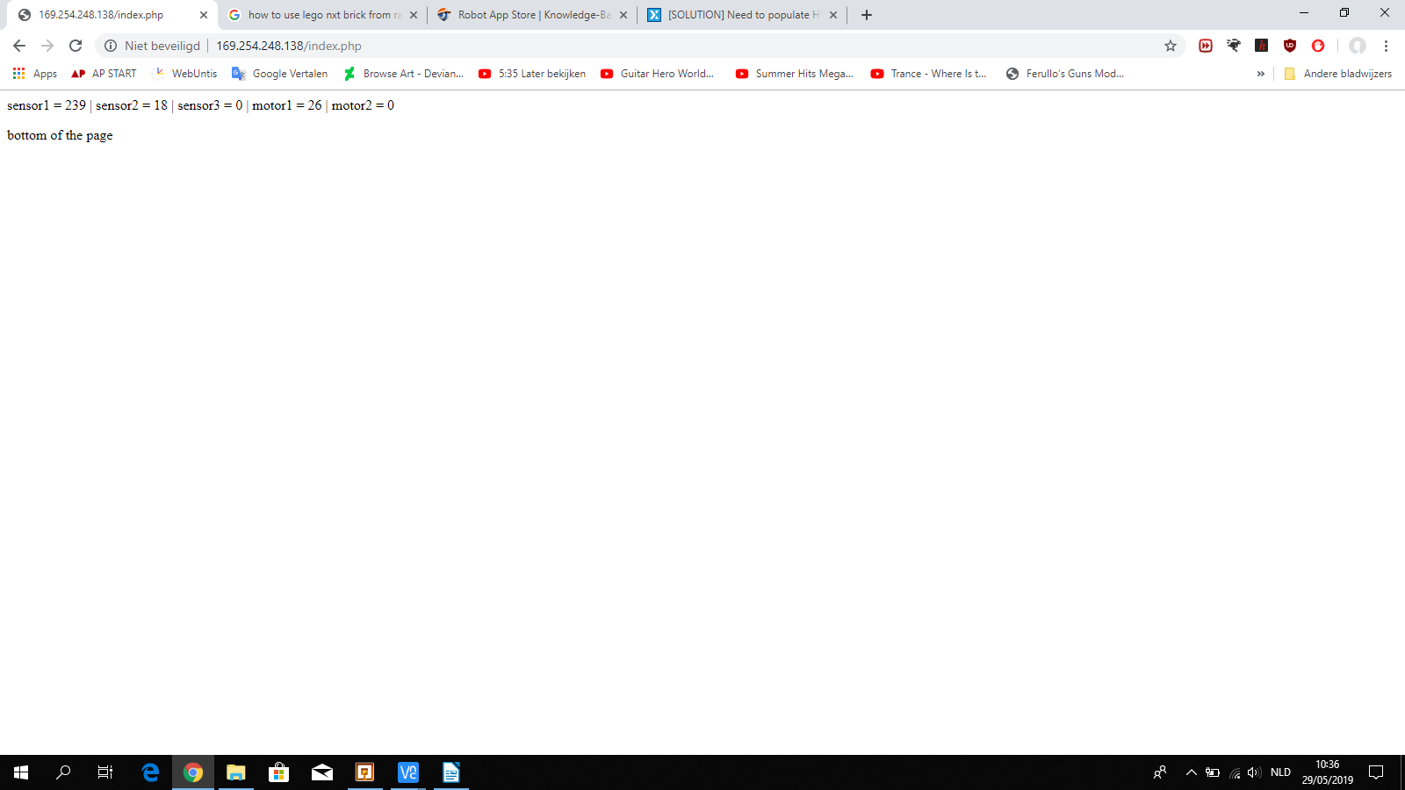
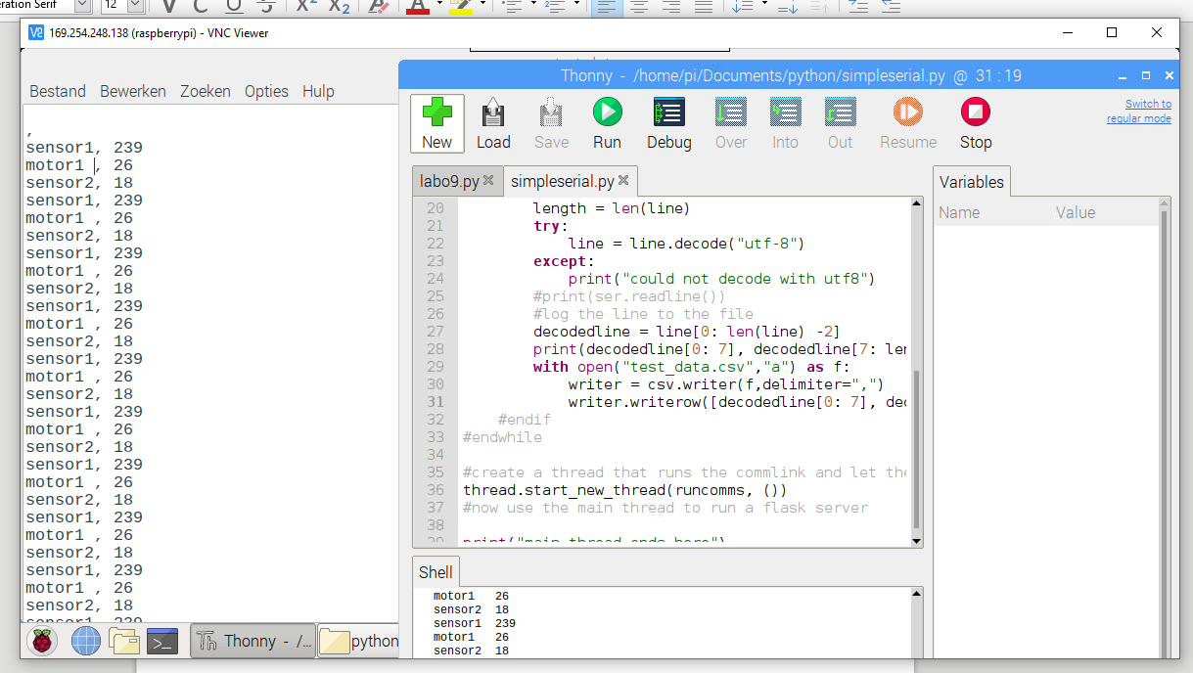
Datalogger - werking

Slide 16







Datalogger – gebruikte software

